Slide 1
Экологическая акция
Группа №8 «Радуга»
«Семечко и зёрнышко
про запас!»
(сбор семян для будущего урожая, семена цветов, семена для подкормки птиц)
В детском саду прошла экологическая акция «Семечко и зёрнышко про запас». В ходе которой дети не только узнали где прячутся детки-семена у овощных культур, но и сами заготавливали семена цветов и овощей для посадки их весной
в огороде ДОУ.

Slide 2
Цель: Воспитывать и развивать единую экологическую задачу: помочь, осознать главные этические законы жизни человека – любви, добра, справедливости к окружающему миру;
развивать в детях ответственность за "братьев наших меньших».
Участники: воспитатели, дети и родители.
Не секрет, что зима – самое трудное время для птиц. Они сильно страдают от холода и голода. Холодный ветер гуляет, носится между домами и деревьями, забирается и под тугие пёрышки. Не усидеть маленьким птичкам ни на земле, ни на ветке: всё покрыто снегом, стынут лапки, надо прыгать, летать, чтобы как-нибудь согреться. Ох, как трудно им приходится! Ищут они, где бы укрыться от холода, от страшного зимнего ветра. В лесу кончился корм, и они летят к человеческому жилью. У кого, как ни у человека, искать им помощи.
Судьба многих птиц во многом зависит от доброты, щедрости и милосердия человека. Есть пословица: « Кто сыт, тому и холод не страшен», поэтому мы должны помогать своим маленьким, слабым пернатым друзьям. Им много не надо. Кто даст зёрнышек, кто - ягод, кто - хлебных крошек. Надо сказать, что птицы в зимнее время не очень разборчивы в еде и едят то, что найдут. Поэтому для подкормки птиц зимой годится некоторая пища с нашего стола. А сколько птиц можно спасти от голодной смерти!

Slide 3
Задачи:
1. Учить рассматривать растения, обследовать, узнавать на картинках, развивать эмоциональную отзывчивость и разнообразие переживаний детей в процессе общения с природой.
2. Способствовать накоплению ребенком ярких впечатлений о природе.
3. Вовлекать детей в элементарную исследовательскую деятельность по изучению качеств и свойств живой и неживой мир природы.
4. Прививать трудолюбие и вызывать желание помочь своим сверстникам. Побуждать к самостоятельному выполнению элементарных поручений,(собирать семена цветов, овощей)

Slide 4
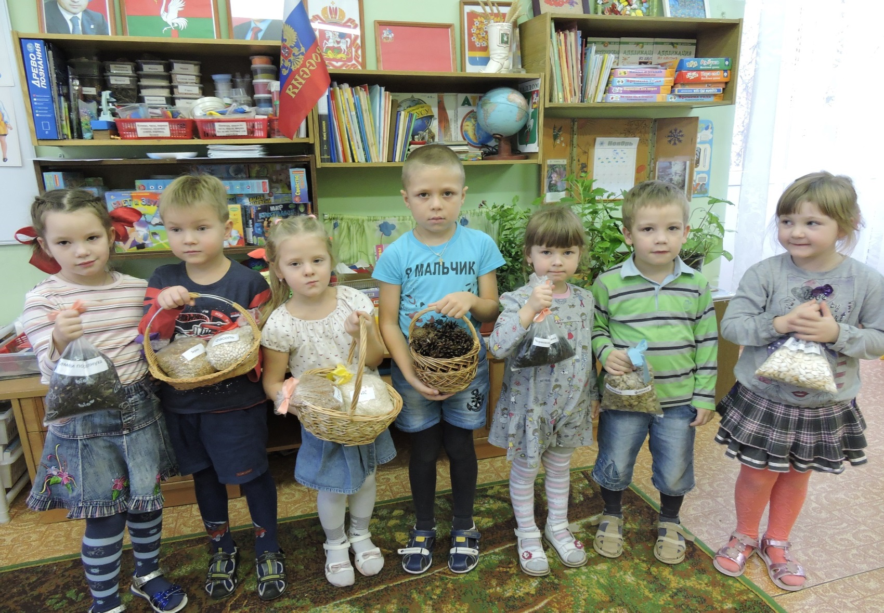
Наш девиз: «Только вместе, только дружно,
помогать природе нужно!».

Slide 5
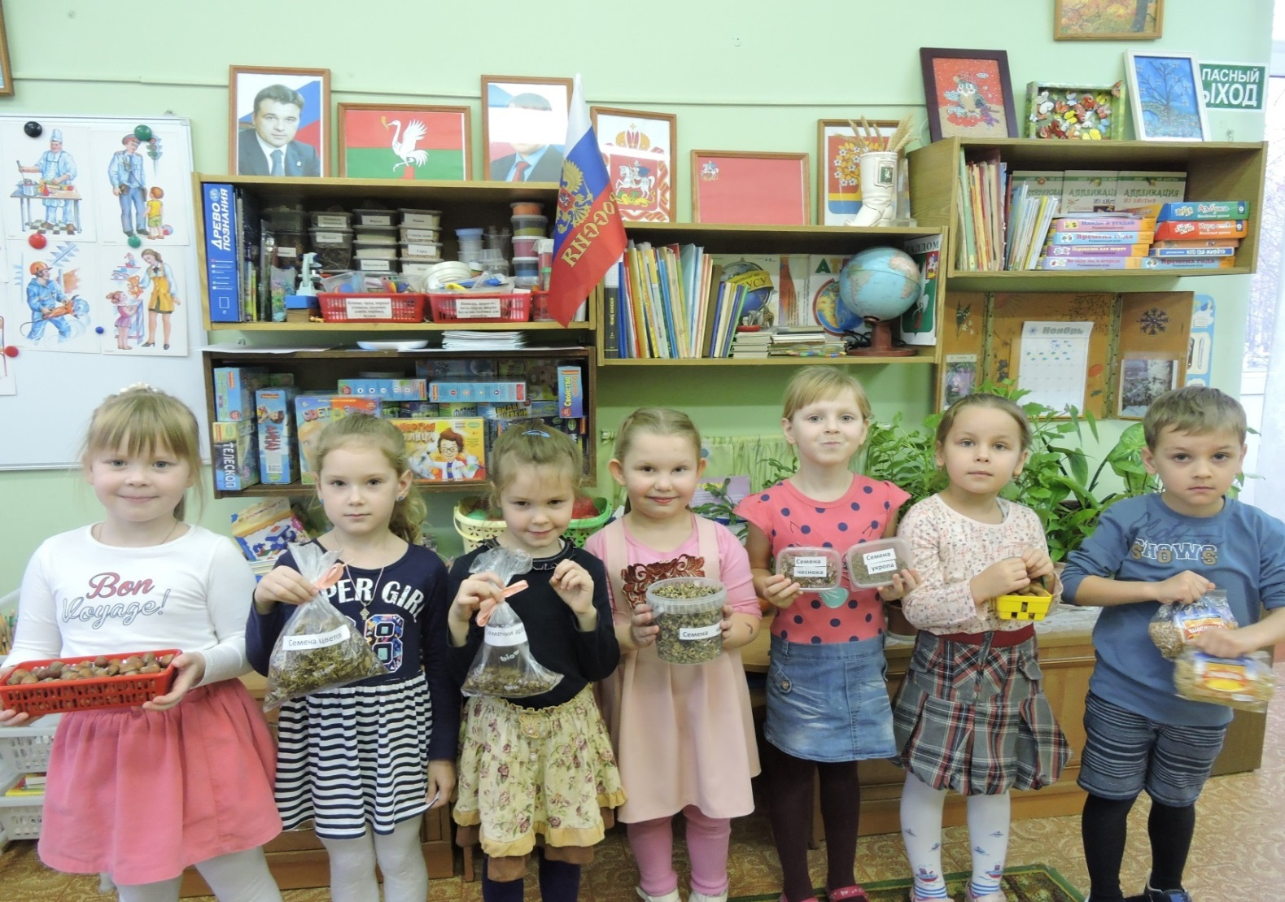
Покормите птиц зимой!

Slide 6
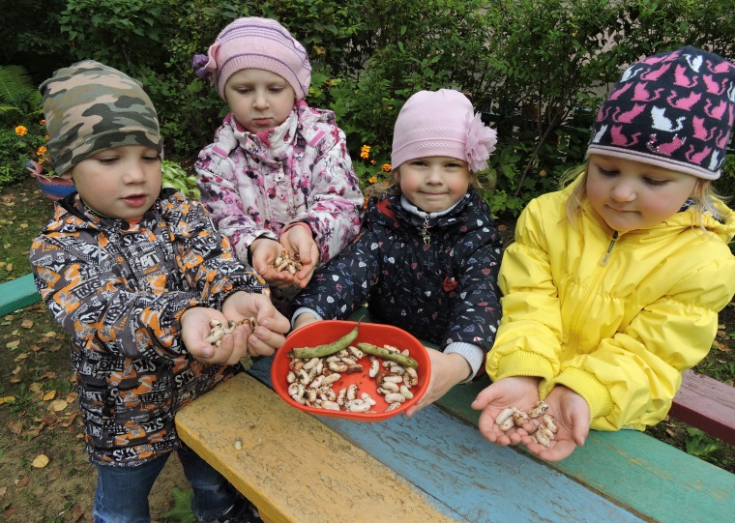
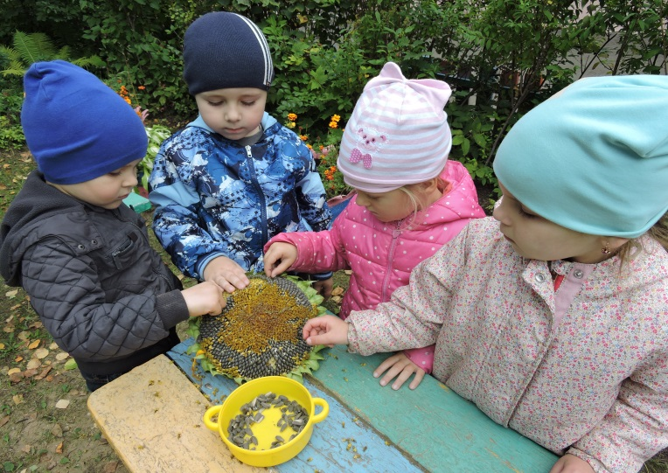
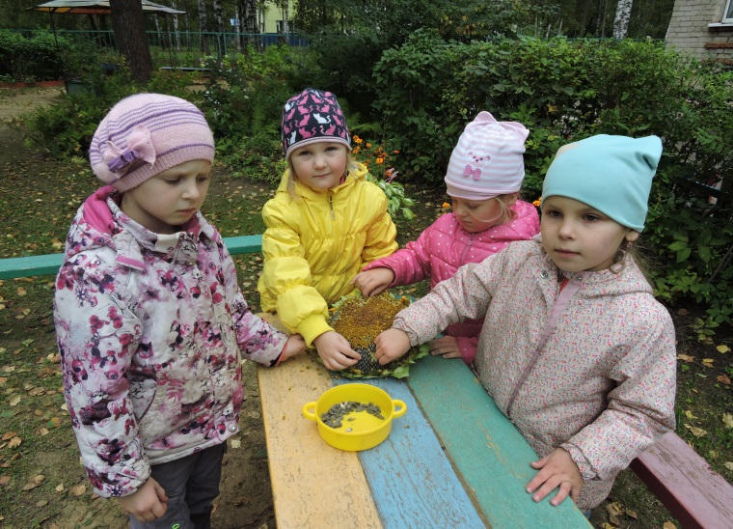
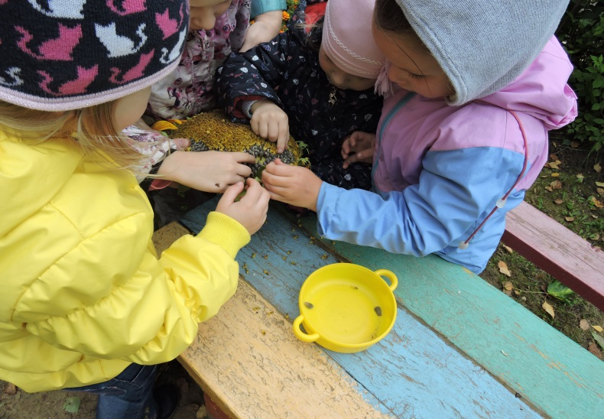

Slide 7
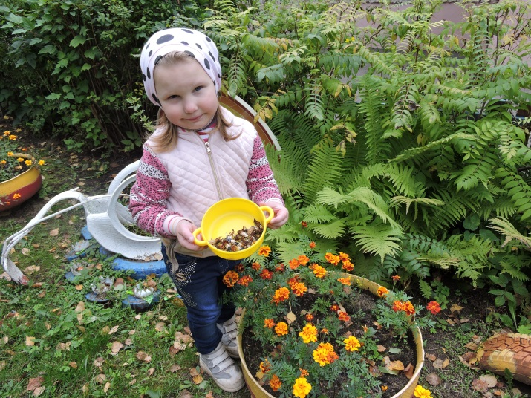
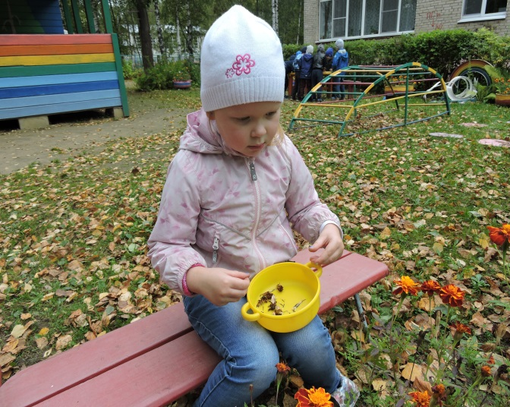
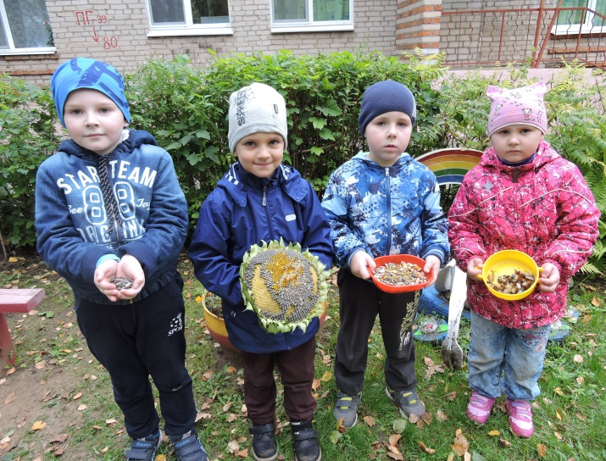
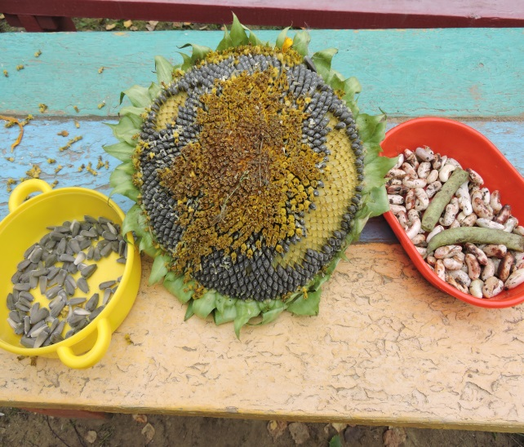

Slide 8
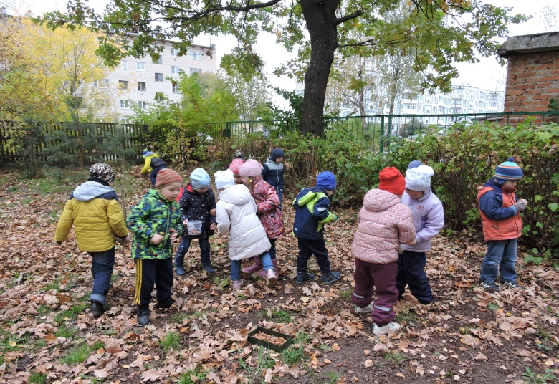
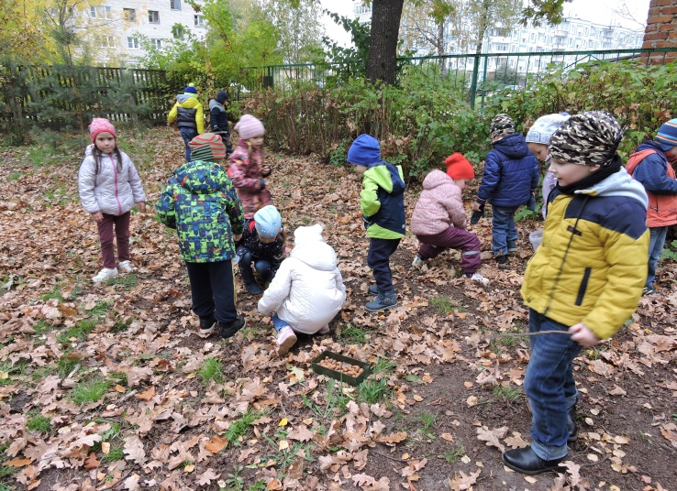
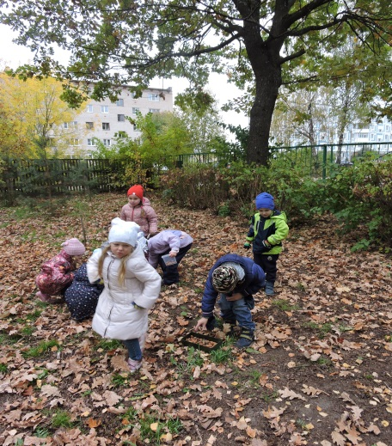
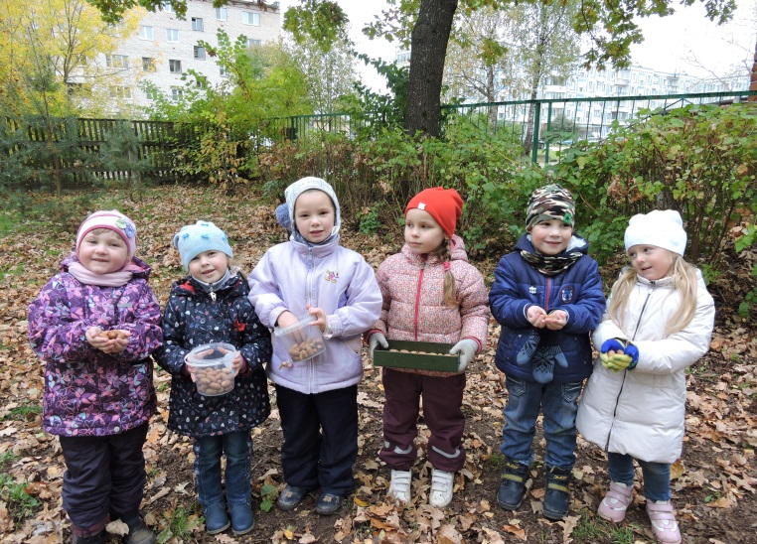
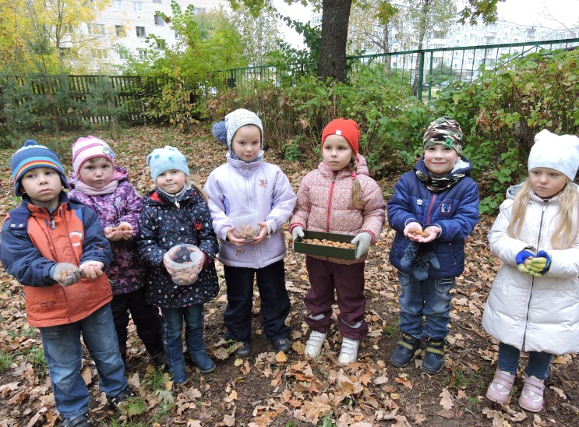

Slide 9
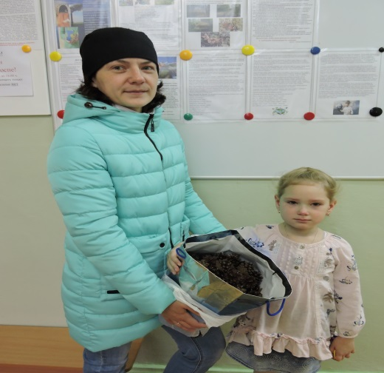
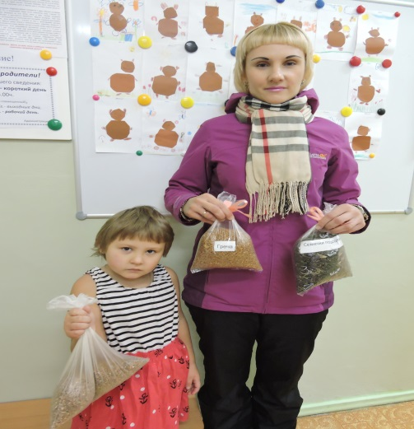
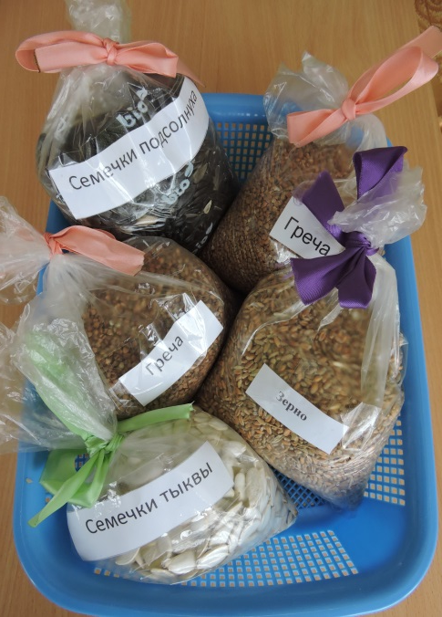
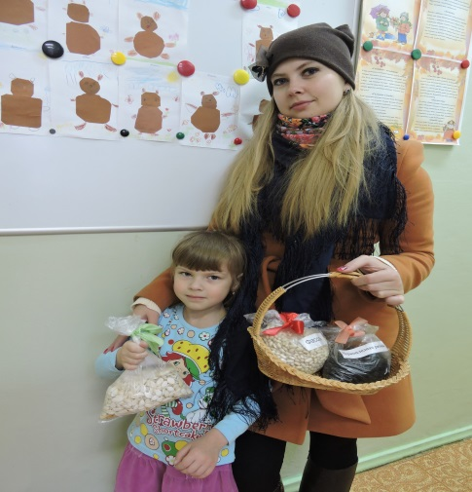
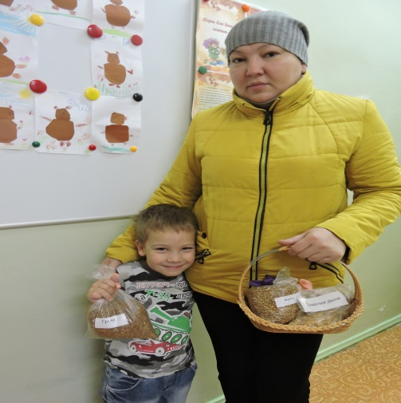
Родителями были принесены семена для посадки на клумбах и в цветниках, но и зёрна для подкормки птиц в «Птичьей столовой»

Slide 10
Памятка для родителей и детей "Что можно давать птицам"
Семечки подсолнечника (сырые) - почти все птицы (очень любят синицы, лазоревки.
Арахис (сырой), орехи - очень любят синицы, лазоревки.
Пшено, просо, рис, греча - воробьи и овсянки считают, что ничего вкуснее на свете нет. Будут есть зяблики и вьюрки.
Несоленое сало на ниточке (только в сильные морозы) - синицы, дятлы, лазоревки.
Сырое мясо - не откажутся синицы и лазоревки.
Овес - воробьи, синицы и овсянки будут есть, если нет другого корма.
Семечки тыквы, дыни - едят почти все птицы.
Семена трав (лебеда, конопля, конский щавель, полынь) - едят почти все птицы.
Ягоды рябины - очень любят снегири, дрозды рябинники и свиристели.
Нельзя давать!!!!:
Жаренное, соленое, перченое, приправленное и т.д. - несварение, болезнь, смерть.
Пшено не оставлять под лучами солнца на долго!
Оно прогоркает и поэтому может стать причиной болезни птиц!
Есть мнение, что жир и сало давать птицам можно только в сильные холода, а может и вообще без надобности.
Т. к. печень у них не приспособлена к питанию жиром и перекорм этим продуктом грозит плохими последствиями для печени.
А то и вообще ее отказом и летальным исходом к весне...
Так в природе птицы прекрасно переживают зиму на запасах природы, а в нашем случае им вполне хватит семечек и арахиса; в них есть все питательные вещества для зимовки птиц.

Slide 11
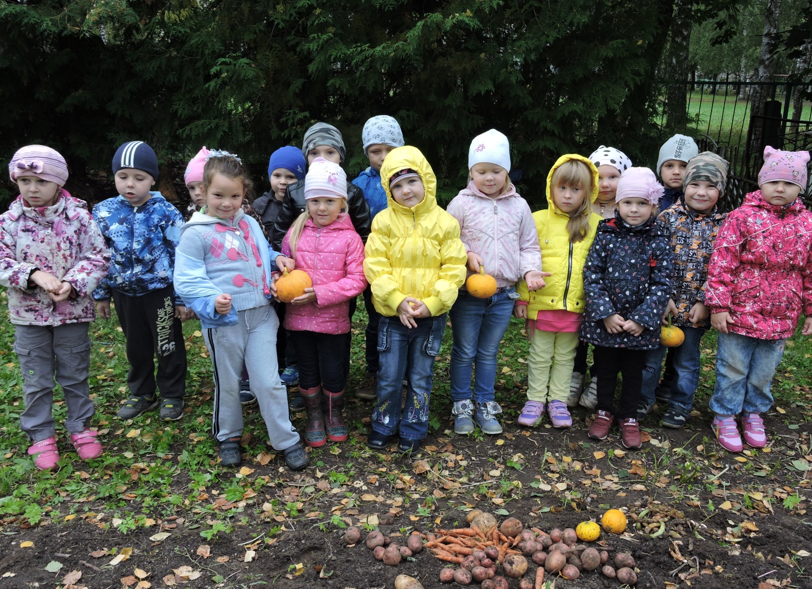
Наш урожай

Slide 12
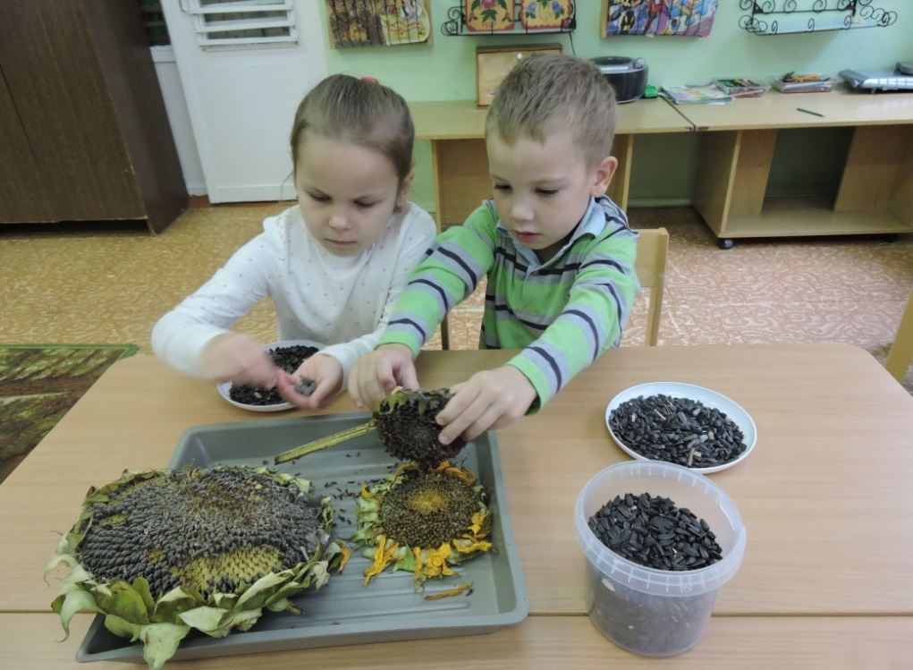
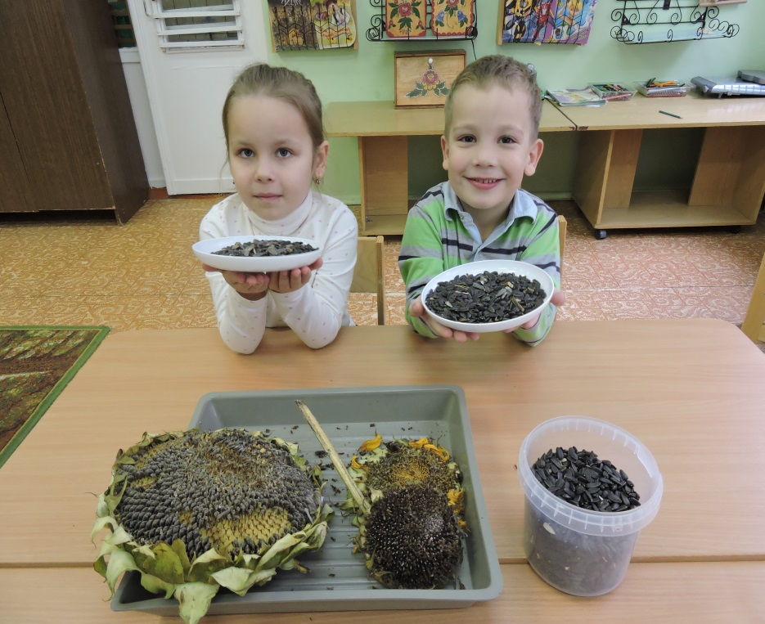
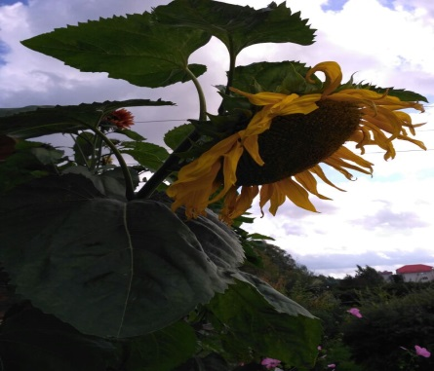
Заготовка семян цветов и овощей

Slide 13
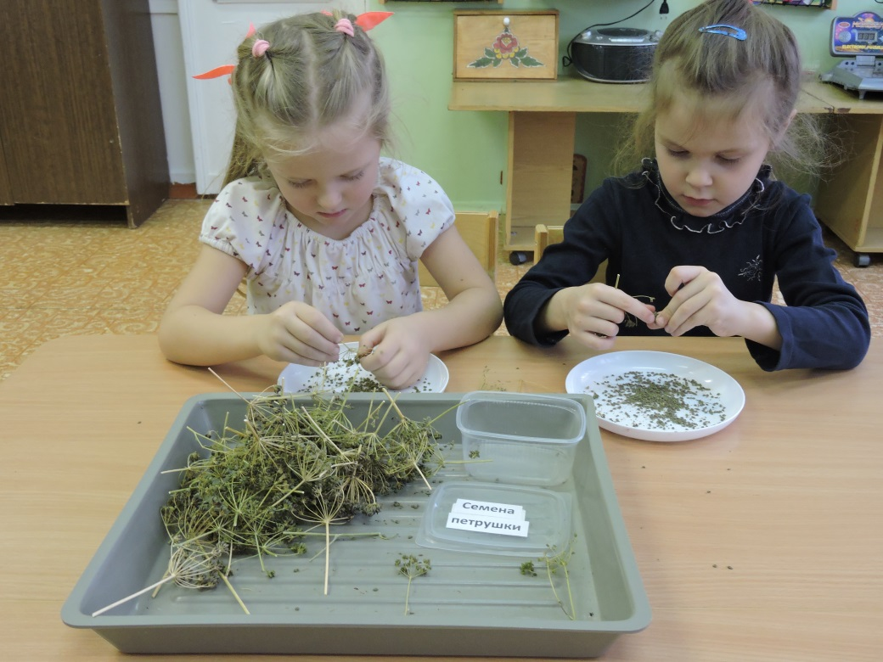
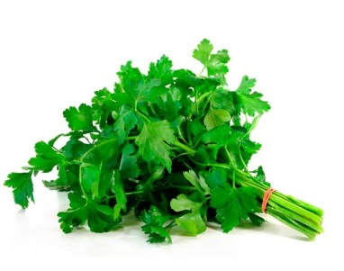
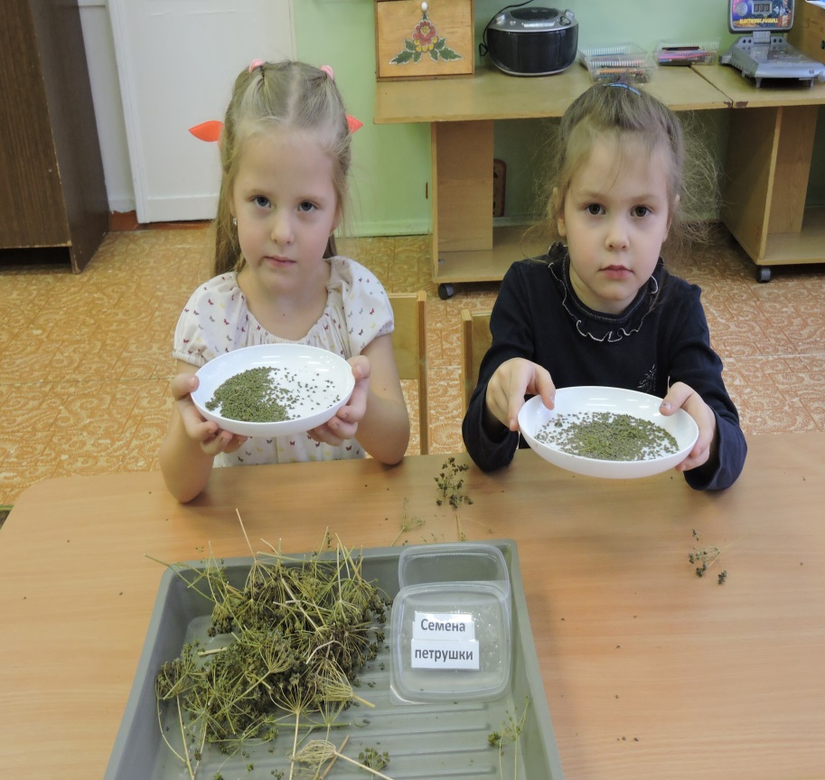
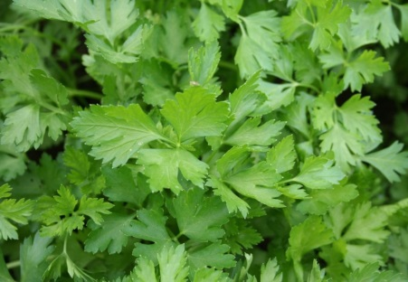

Slide 14
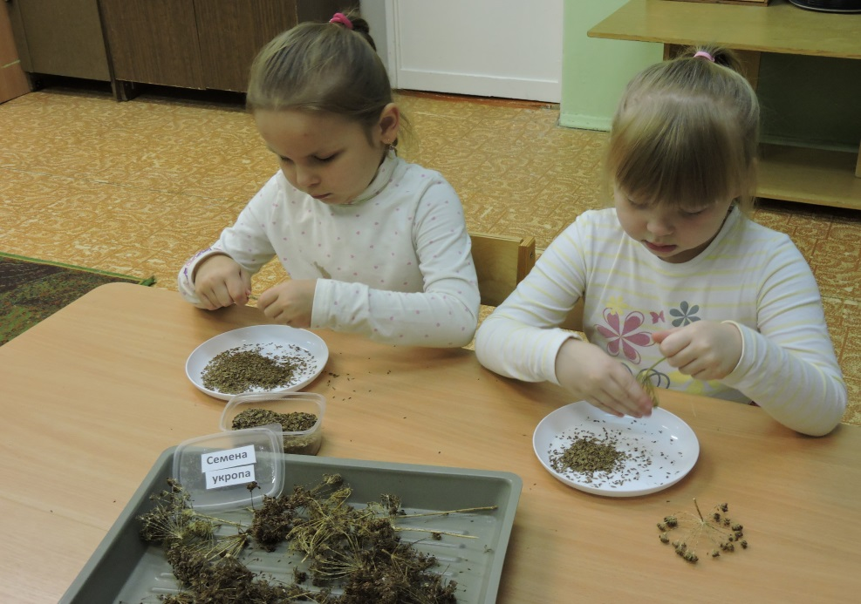
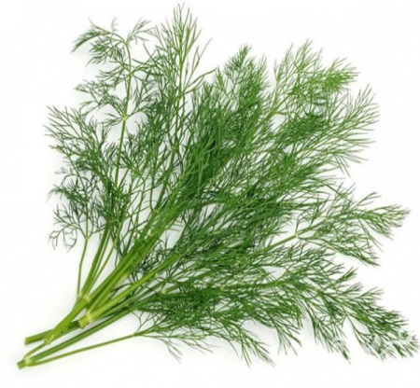
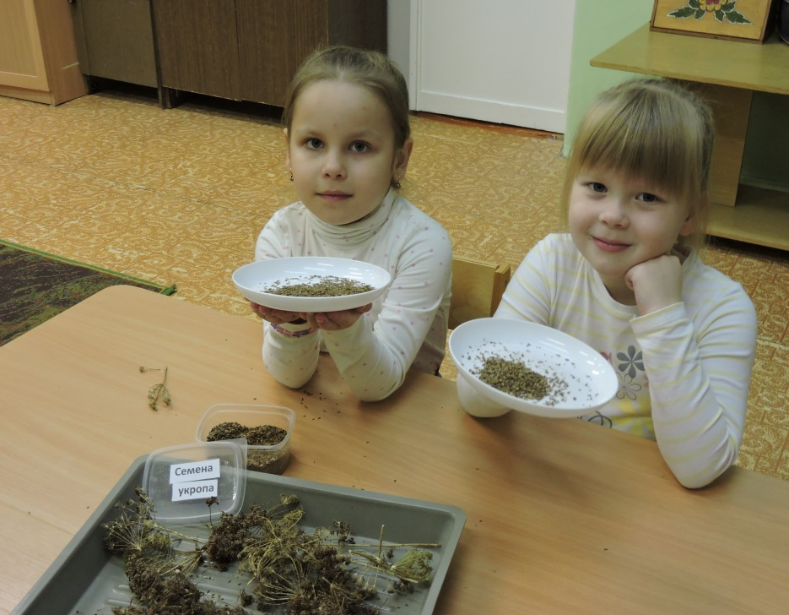

Slide 15
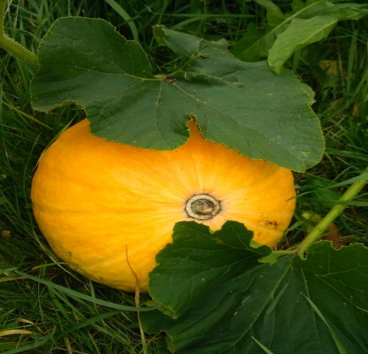
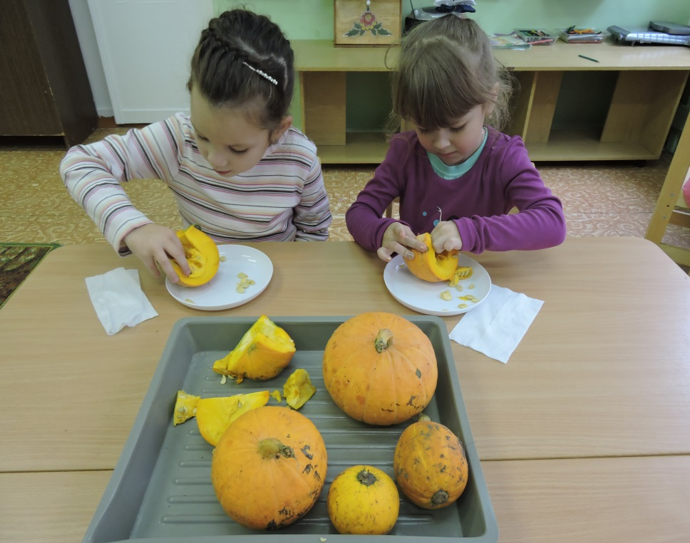
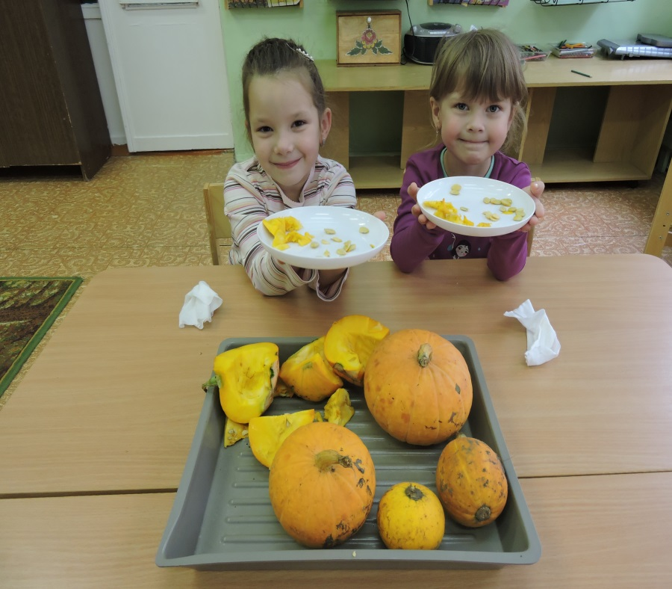
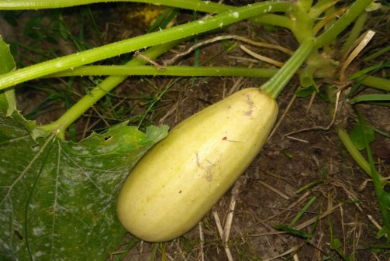

Slide 16
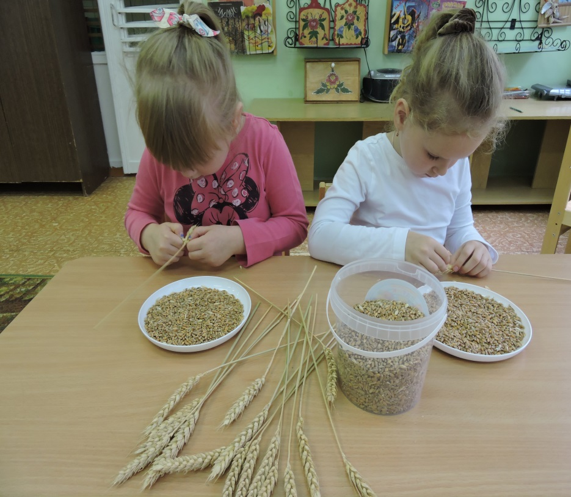
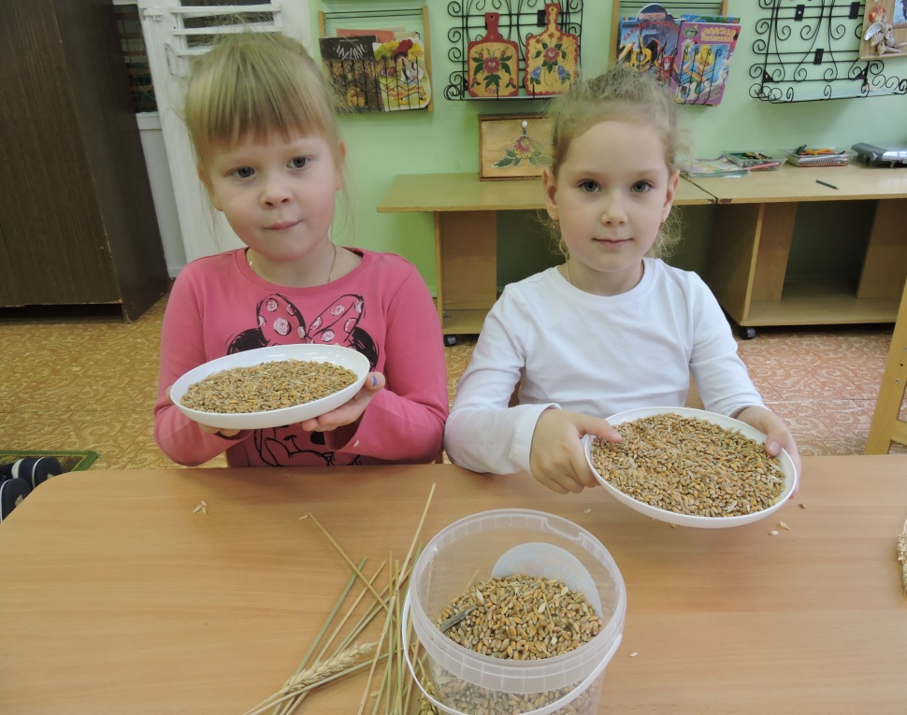

Slide 17
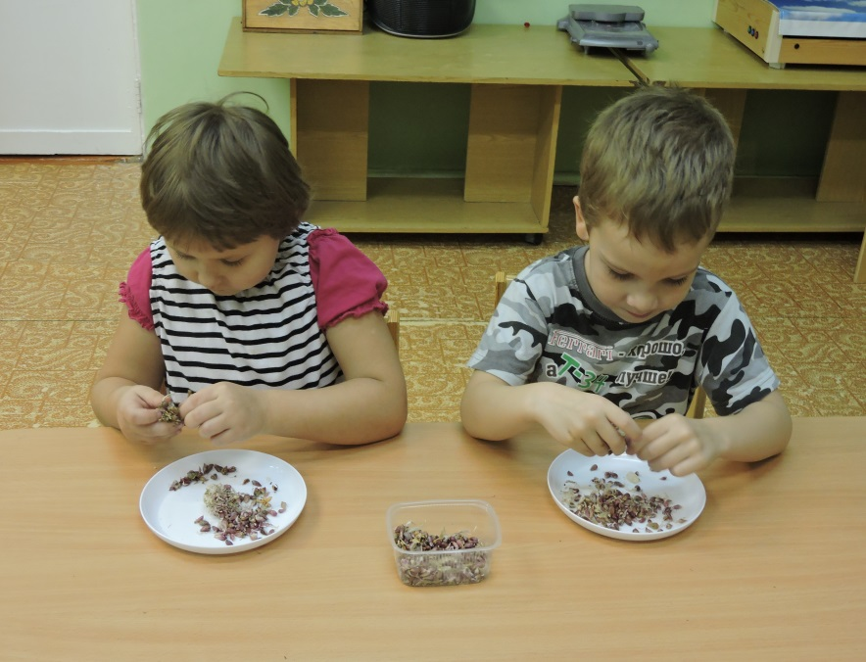
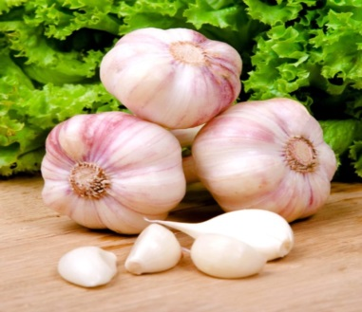
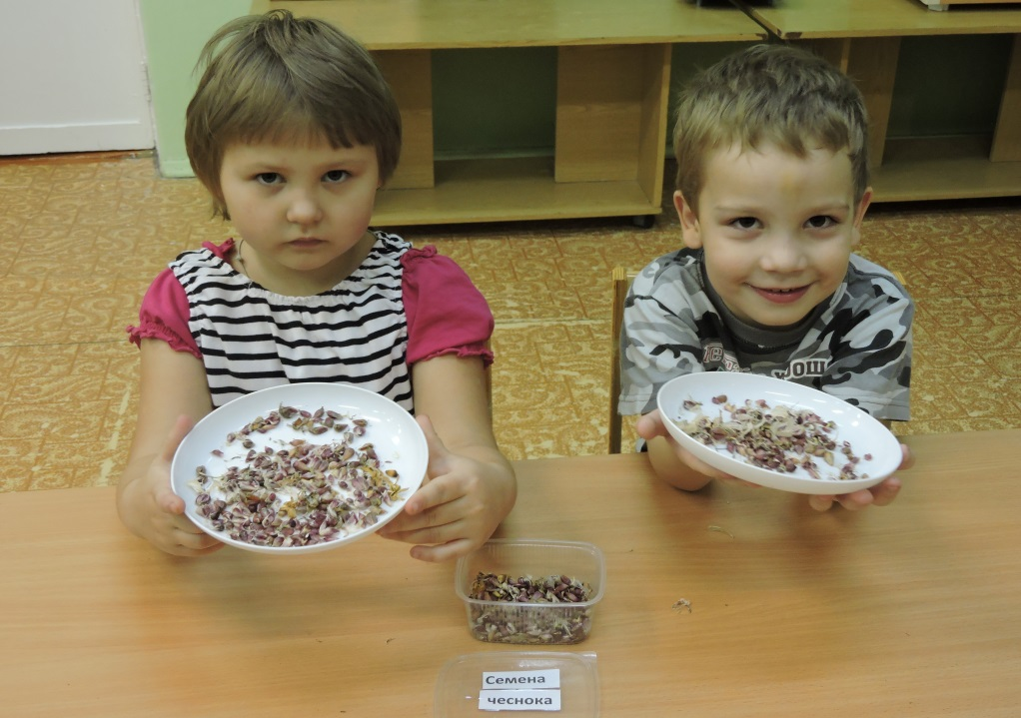
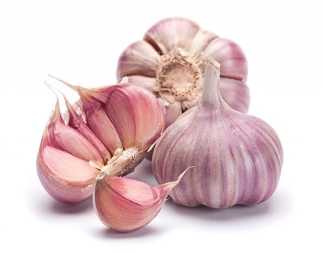

Slide 18
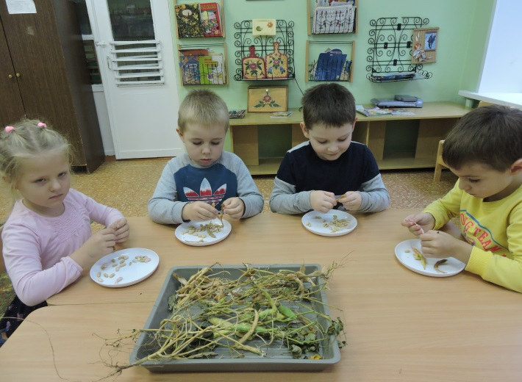
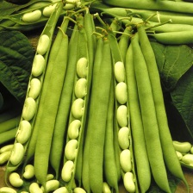
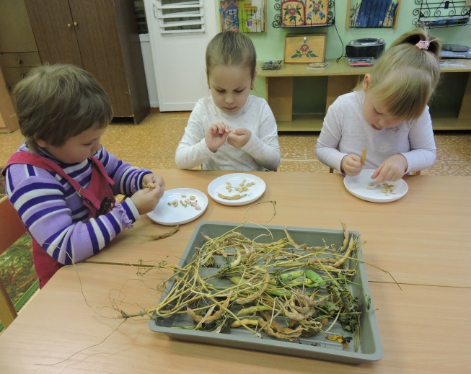
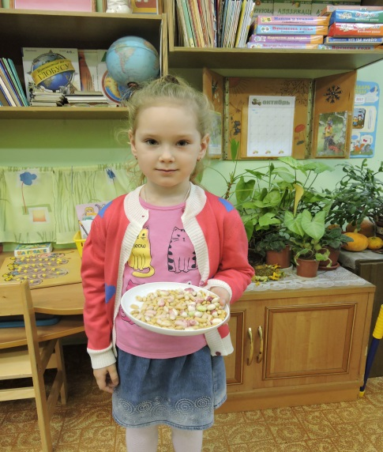
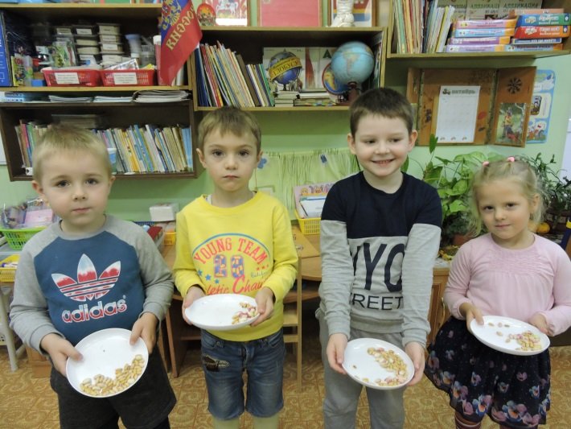
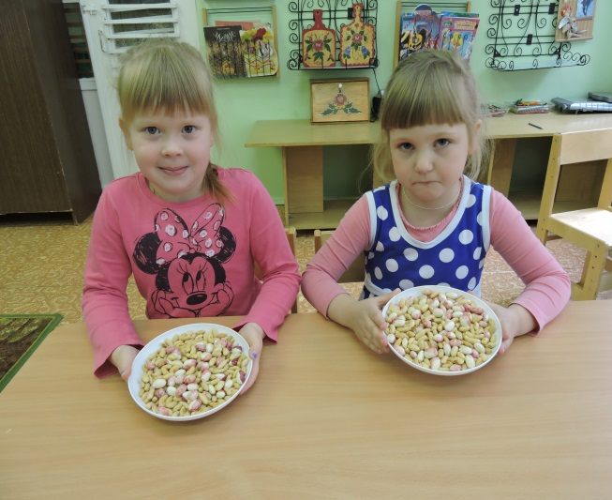
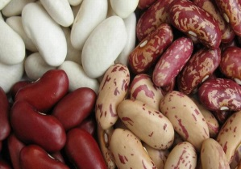

Slide 19
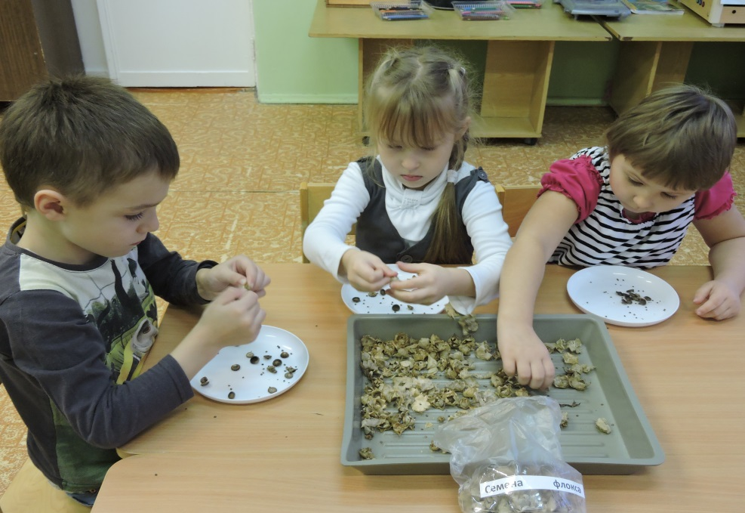
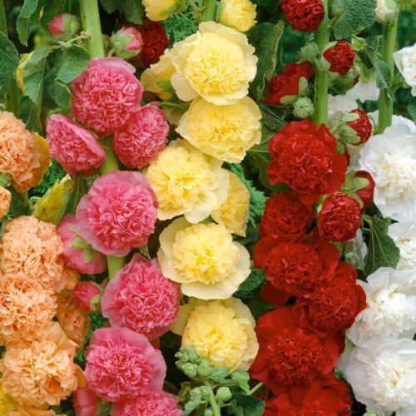

Slide 20
НАШИ ЗАГОТОВКИ

Slide 21
Где прячутся детки - семена

Slide 22
Нахохлились
Ох, ты зимушка-зима,
Радость людям принесла!
В скверах, парках и садах –
Всюду снегом замела!
Только птицам – вот беда –
От них спрятала корма!
Вы, друзья, уж помогите
И кормушки смастерите…
Птицы зиму проживут –
Весной песенки споют!
Будут радовать – летать,
От насекомых нас спасать.
А пока, к сведению примите,
Чем не жалко птиц кормите:
Мучное, крупы – всё сгодится,
Даже сало пригодится!
Вороны, сороки и снегири,
Голуби, галки и воробьи
За крохи благодарны Вам всегда –
Для них пернатых обильная еда.

Slide 23
«Давайте друзья, везде, где живём, Деревья посадим, сады разведём. Давайте будем к тому стремиться, Чтоб нас любили и зверь и птица, И доверяли повсюду нам, Как самым лучшим своим друзьям!».

Slide 24
Природа-матушка всем птичкам помогает, Дары природы щедро всем им дарит.

Slide 25
А пока, к сведению примите, Чем не жалко птиц кормите: Мучное, крупы – всё сгодится, Даже сало пригодится!

Slide 26
Ребята! Не забывайте кормить птиц зимой!

